Slide 1
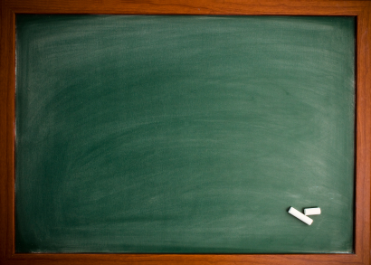
Energiatakarékos megoldások
Név: Szamosi Rozina
Felkészítő tanár: Kiss Csaba
Iskola: Hernád-Pusztavacs Általános Iskola, Pusztavacsi Tagintézménye
Cím: 2378. Pusztavacs, Béke tér 18.

Slide 2
Útmutató
A diák között a jobbra mutató nyíl segítségével válthatsz, ha pedig szeretnél visszamenni a menübe, akkor kattints a ház alakzatra.
A menüben a témák között válogathatsz, ha pedig nem szeretnéd külön megnézni, csak haladj át a dián.
Az utolsó néhány dián lévő kérdéseknél az általad gondolt helyes válaszra kattints.

Slide 3
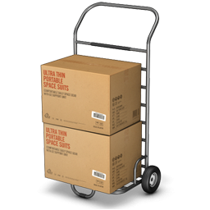
Energia-takarékosság
Menü
Kérdések
Tárgyak
Energia
megspórolása
Források

Slide 4
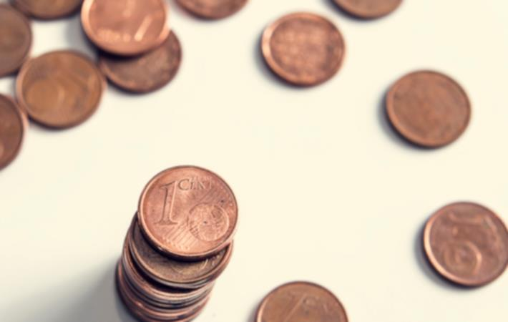
Mi is az az energiatakarékosság?
Az energiatakarékosság már alapból magában foglalja jelentését, tehát energiát takarítunk meg. Ha pedig energiából kevesebbet fogyasztunk, akkor kevesebbet is kell fizetni. A célunk pedig természetesen ez, ezért van szükség a kevesebb fogyasztásra.

Slide 5
Mivel lehet energiát spórolni?
Itt nem rögtön arra kell gondolni, hogy az elektronikai eszközeinket többet nem, vagy esetleg kevesebbet használhatjuk, hanem arra, hogy már azzal is energiát takarítunk meg, hogyha nincs használatban az eszköz, akkor kihúzzuk a konnektorból. Természetesen ma már energiatakarékos kütyüket is vásárolhatunk, hiszen az elektronika egyre fejlődik, viszont ezek nélkül is lehet megtakarítani.

Slide 6
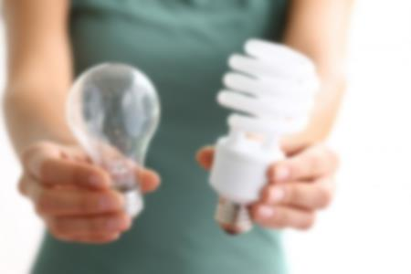
Milyen energiatakarékos tárgyak vannak?
Azon túl, hogy kihúzzuk elektromos eszközeinket a konnektorból, vagy feleslegesen nem égetjük a lámpát, sokkal több mindent meg lehet tenni azért, hogy spóroljunk. Természetesen ehhez költeni is kell a készülék beszerzésére, amelyek energiatakarékosak, viszont tízezrekkel több maradhat pénztárcáinkban.

Slide 7
Energiatakarékos izzó
Szinte mindenhol lehet hallani, hogy az energiatakarékos izzóval mennyi energiát és pénzt spórolhatunk, ettől függetlenül sokan az ára miatt inkább nem veszik meg. Míg egy hagyományos izzó a felhasznált energia 2,5%-át hasznosítják, addig ez az izzó sokkal többet. Élettartamuk akár tízszer nagyobb is lehet, és negyed annyit fogyaszt, mint a hagyományos társaik. Ez évente akár 15 ezer forint is lehet.

Slide 8
Izzók lecserélése
HAGYOMÁNYOS | ENERGIATAKARÉKOS
25 W | 6 W
40 W | 8 W
60 W | 12 W
100 W | 20 W

Slide 9
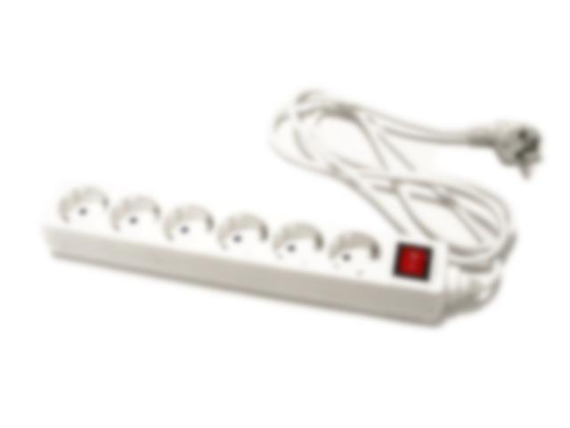
Kapcsolóval ellátott elosztó
Talán ez az egyik készülék, melyre sokan nem is gondolnának, mégis rengeteg energiát, időt és pénzt takaríthatunk meg vele. Hogy miért? Gondoljunk bele. Kezdjük az energiával. Egy gombnyomás, és akár 5-6 készüléktől megvonhatjuk az áramot. Viszont hogy takarítunk meg időt? Egyszerű. Nem kell percekig huzigálni tárgyainkat, szintén csak egy gombnyomás. De ez hogyan spórol nekünk? Ha megvonjuk az áramot, amit alapesetben nem biztos, hogy megtennénk egy sima elosztóval, vagy konnektorral, máris nem fog egész éjszaka menni a mikró vagy a mosógép.

Slide 10
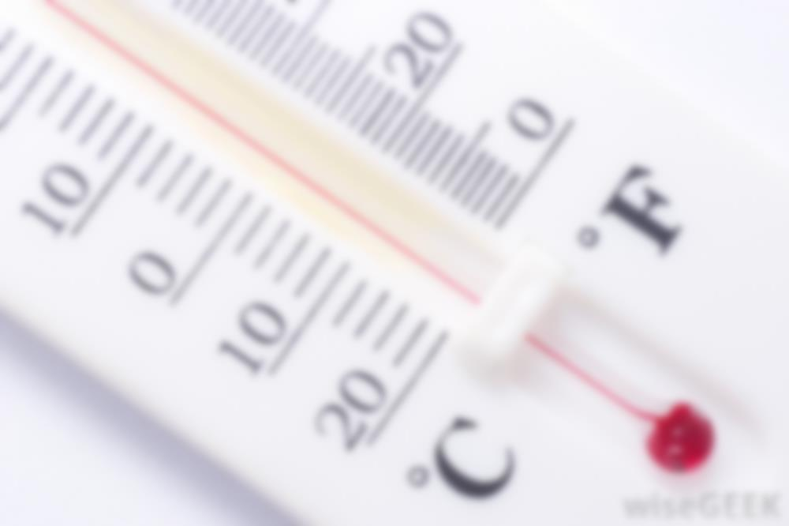
Párologtató
Ettől a készülékétől sokan nem várnának csodát, viszont észrevehetetlenül is csökkenthető vele az elhasznált energia mennyisége. Általában télen a lakásokban szárazabb a levegő, így csökken hőérzetünk is. Pont erre jó a párologtató. Még az átlagos 20-22°C-ot is melegebbnek fogjuk érezni, mint a szárazabb levegőn a 24-26°C-ot.

Slide 11
Kérdések
Egy 60 W-os hagyományos izzót hány W-os energiatakarékosra érdemes cserélni?
a, 12 b, 8

Slide 12
Kérdések
Egy 60 W-os hagyományos izzót hány W-os energiatakarékosra érdemes cserélni?
a, 12 b, 8

Slide 13
Helyes válasz

Slide 14
Helytelen válasz

Slide 15
Kérdések (2)
Melyik elosztó energiatakarékosabb?
a, hagyományos b, kapcsolóval ellátott

Slide 16
Kérdések (2)
Melyik elosztó energiatakarékosabb?
a, hagyományos b, kapcsolóval ellátott

Slide 17
Helytelen válasz

Slide 18
Helyes válasz

Slide 19
Források
www.femina.hu
www.revisionsoft.hu
www.alkoholszondabolt.hu
www.clipartbest.com
www.hazesotthon.hu
www.ujenergiak.hu
www.bodogyula.hu

